Slide 1
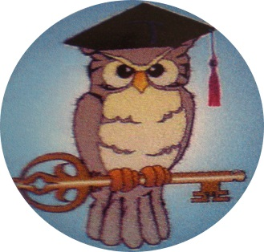

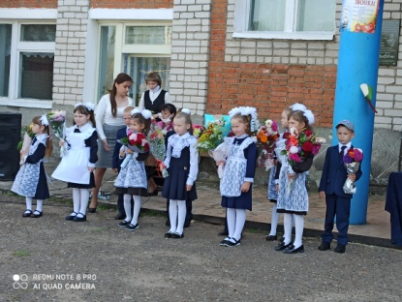

Школьная газета
Переменка № 1
сентябрь - октябрь, 2020 год
День Знаний -2020
1 сентября - День знаний! Праздник книг, цветов, друзей, улыбок, света! Двери нашей школы вновь распахнулись, чтобы дать старт новому учебному году!
В этом номере:
День Знаний – стр.1
Ярмарка – стр.1
Татарча диктант – стр.1
День Учителя – стр.2
День Урожая-2020 – стр.2
Поздравляем – стр.3
Стихи собственного сочинения – стр.4
Традиционно 1 сентября в нашей школе проводится торжественная линейка, посвящённая Дню Знаний. Все ребята, отдохнувшие и загорелые, снова собрались на школьном дворе. Они радовались встрече с одноклассниками, классными руководителями и любимыми учителями.
Директор школы и гости поздравили первоклассников, подарили им школьные принадлежности. Праздник 1 сентября всегда остаётся незабываемым, радостным и в тоже время волнующим. Хочется пожелать ученикам и учителям, чтобы не только 1 сентября было радостным, но и все дни, проведённые в школе. Пусть новый учебный год станет для всех плодотворным и богатым на знания, открытия, творчество и достижения!
Ярмарка – 2020
19 сентября в Кукморском районе прошла школьная ярмарка. Да и ассортимент по сравнению с прошлым годом получился намного богаче – здесь можно было купить семенной картофель, капусту и зерно, домашнюю консервацию, свежую зелень, лечебные дикоросы, цветочную рассаду и семена, мёд. А из овощей и фруктов сделали поделки.
Татарча диктант-2020
Татарча диктант — татар телендә хатасыз язарга өйрәтү, әдәби татар телен кулланучыларның даирәсен арттыру, орфографик һәм грамматик хаталарны тикшерү.
26 сентябрь көнне мәктәптә укытучылар һәм укучылар катнашында татарча диктант язылды.Бу мөстәкыйль рәвештә татар телен өйрәнүгә, дөрес язу күнекмәләрен үстерүгә этәргеч, стимул бирү.

Slide 2
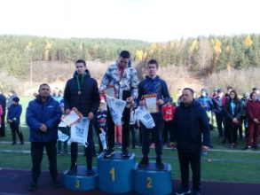
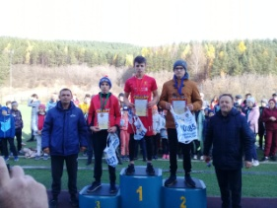
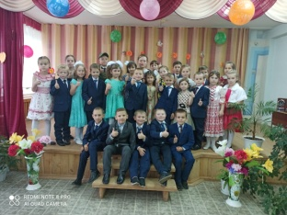
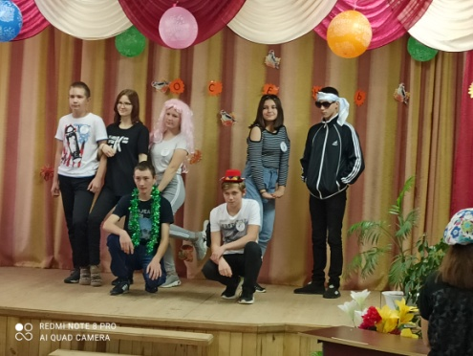
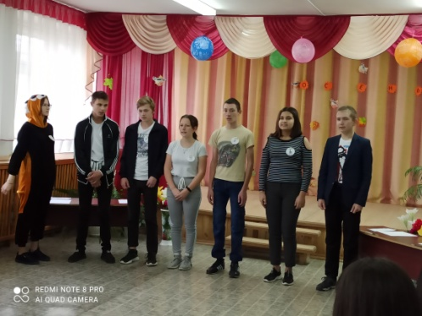
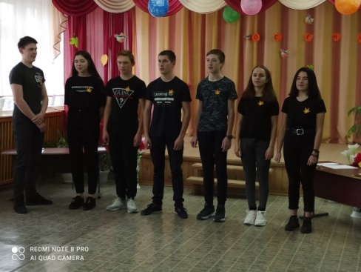
День Учителя
Самый долгожданный день в жизни каждого школьника – это День самоуправления, когда учителя отдают свои бразды правления учащимся 9-11 классов. Это мероприятие чаще всего проходит на День учителя. Каким бы ни был ученик - двоечником или отличником - в этот день он находит свой учебный предмет для самореализации.
Вот и в нашей школе 5 октября прошел День Учителя и «День самоуправления». Весь учебный процесс был организован активистами – дублёрами.
Старшеклассники со всей ответственностью подошли к делу.
Каждый из них попробовал себя в роли учителя, заместителя директора, даже для директора нашёлся свой дублёр.
Ребята прекрасно справились с задачей. В очередной раз доказали, какими они могут быть самостоятельными, творческими, креативными и ответственные людьми.
После уроков учащиеся показали концерт, так поздравили своих учителей.
«Кросс Татарстана - 2020»
10 октября было проведено массовое соревнование «Кросс Татарстана-2020». Наши учащиеся приняли активное участие и занимали призовые места. Обучающиеся 9-го класса Иванов Артур среди юношей 2005-2006 г.р. занял I место, а Якимов Валерий среди юношей 2003-2004 г.р. занял II место. Поздравляем и желаем им дальнейших успехов.
День Урожая – 2020
21октября в нашей школе проводился День Урожая для начальных классов. В этом году праздники проводятся без зрителей, т.е. без родителей. Несмотря на это, учащиеся не унывали. Они показали свои способности: пели, танцевали, участвовали на разных конкурсах. В завершении конкурса все участники продолжили дружеское общение, обсуждали интересные моменты и понравившиеся номинации.
22 октября прошел Праздник Урожая для средних классов. Были веселые игры, конкурсы, песни. Ярко, шумно, весело и … очень сладко прошёл осенний праздник! Спасибо участникам, организаторам и родителям.
Осенний бал в фотографиях

Slide 3
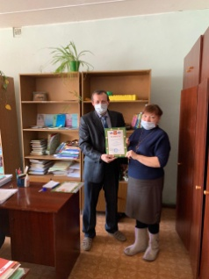
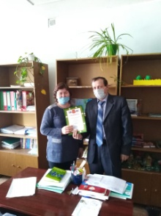
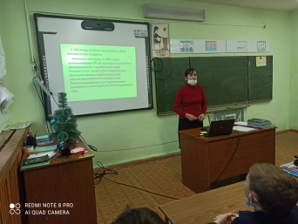
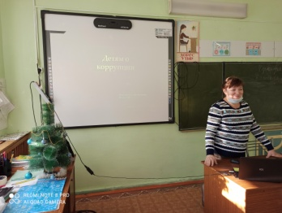
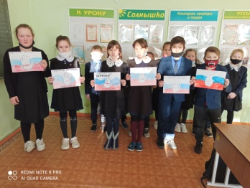
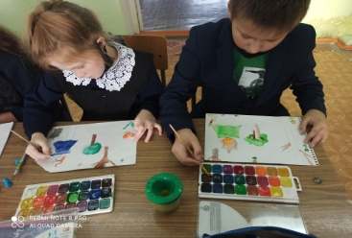
Семинар «Ачык мәктәп”
5 ноябрь көнне мәктәбебездә “Ачык мәктәп” платформасы буенча укытучылар өчен семинар үткәрелде. Семинарда платформа белән ничек эшләргә, укучыларны ничек җәлеп итәргә кирәклеге аңлатылды. Беренче чиратта бу платформа, әлбәттә, укытучыга йөз тоткан. Уку-укыту процессын укытучы төзи бит. Әлбәттә, монда ул үзенең мөмкинлекләреннән, укучыларның кызыксынуларыннан, куелган максатларыннан чыгып эш итә. Теләге булган һәр укучы әлеге цифрлы технологияләрне кулланып, үзенең белем дәрәҗәсен күтәрә ала.
Поздравляем!
Петрова Эльмира Ильдаровна, учитель начальных классов заняла 1 место на муниципальном этапе XI Всероссийского конкурса «Учитель здоровья России-2020» и награждена Грамотой Управления образования Исполнительного комитета Кукморского муниципального района
Гордеева Галина Ивановна, учитель удмуртского языка и литературы заняла 1 место на муниципальном этапе Всероссийской заочной акции «Спорт-альтернатива пагубным привычкам» в номинации «Лучшая добровольческая инициатива» и награждена Грамотой Управления образования Исполнительного комитета Кукморского муниципального района. Поздравляем и желаем дальнейших успехов!
Географический диктант
Географический диктант проводится Русским географическим обществом по инициативе Председателя Попечительского Совета Общества, Президента Российской Федерации В.В.Путина ежегодно с 2015 года. Его основной целью является популяризация географических знаний и повышение интереса к географии России среди населения.
28 ноября и в нашей школе проводился географический диктант. Таким образом, каждым годом увеличивается количество участников.
Классные часы
В декабре месяце проходили классные часы по темам «Скажем коррупции «Нет!», «День неизвестного солдата», «День эколят» и т.д.

Slide 4
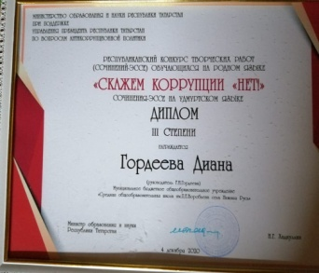
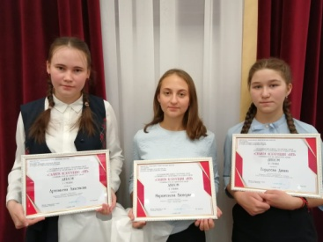
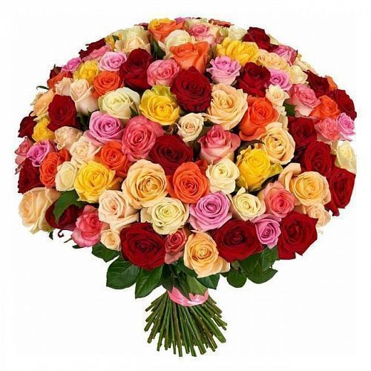

Стихи собственного сочинения
В один унылый день
Мне стало всё делать лень
Это оказалась осень
И вижу летят стая птиц
То ли семь, то ли восемь.
Вот и упал последний лист
И только слышен птичий свист.
Команда «Мадагаскар»
Наступил осенний день
Работать мне лень ну что же
Ну что же ты дорогая осень
Зовёшь меня ложиться в восемь
Крутит кленовый лист
Осенний ветренный свист
Команда «Листопад»
Әбием
“Исәнме, әби!,” - диям мин, Баргач булышам аңа
Аңа кунакка баргач Утыннарын ярышам,
Чәйләрен куеп җибәрә, Яшелчәгә су сибәм,
Хәлләремне сорашкач. Казларын да карашам.
Әбием минем бик уңган “Изгелек кыл, балам”, -ди ул
Елмаеп-көлеп тора Җирдә һәрбер кешегә.
Өлкән булса да тырыша Яхшылык эшләгән саен
Син аннан киңәш сора. Күңелләрем сөенә.
Михайлов Ленар,
5 нче сыйныф укучысы
ПОЗДРАВЛЯЕМ!!!
Гордееву Диану, ученицу 7 класса (руководитель Гордеева Г.И.), которая награждена дипломом 3 степени в республиканском конкурсе творческих работ»Скажем коррупции «Нет!».
Для подготовки к ОГЭ, ЕГЭ:
http://ege.edu.ru/ru/ - ЕГЭ;
http://gia.edu.ru/ru/ - ОГЭ;
https://ege.sdamgia.ru;
https://vk.com/reshuege;
http://www.fipi.ru.
«Переменка» («Тәнәфес”)
Школьная газета
Учредитель/издатель
МБОУ «СОШ им. П.Е.Воробьева с. Нижняя Русь»
Главный редактор: Бикбова С.И.
Адрес редакции: 422132, РТ, Кукморский район, село Нижняя Русь, ул. Г.Ахметова, дом № 1а
Тел. (884364) 37-2-14
Газета издается на русском, татарском, языках

